Slide 1
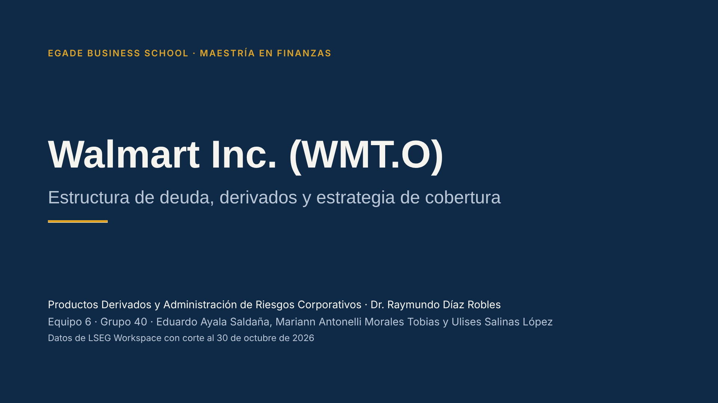
Notes:
Presentación basada en el reporte ejecutivo. El caso modelo es Molson Coors Brewing Co.: Valuing a Convertible Bond (2007). Cada lámina indica la sección del reporte de donde sale.

Slide 2
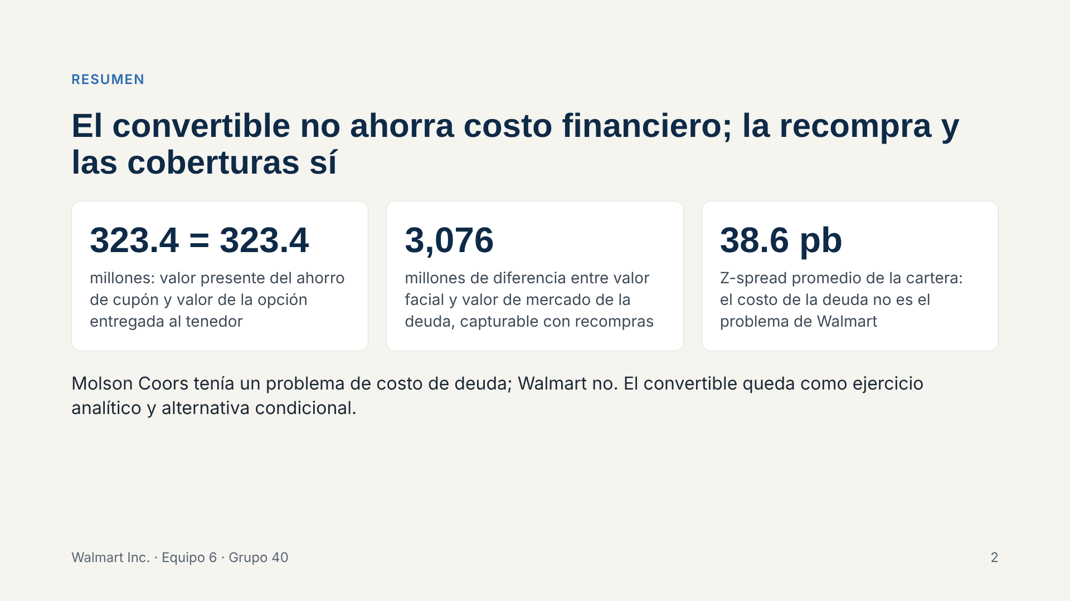
Notes:
Resumen ejecutivo y sección L del reporte. El valor presente del ahorro de cupón (422 pb sobre 1,500 millones, descontado a la tasa de la deuda recta) coincide con el valor de la opción de conversión: es una identidad, no un resultado empírico.

Slide 3
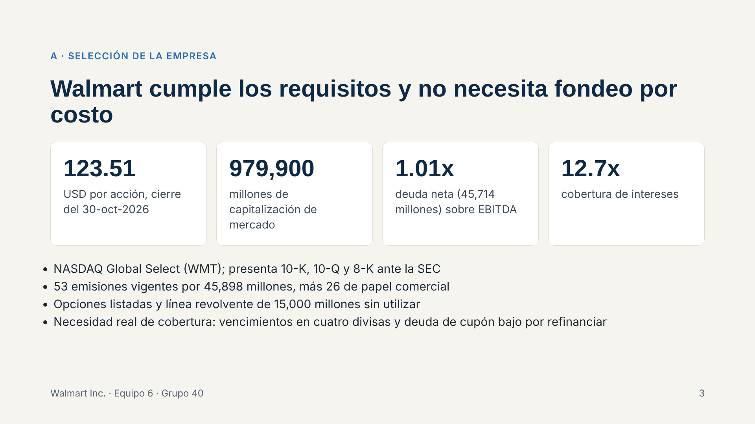
Notes:
Sección A del reporte, checklist de requisitos. Fuente: LSEG Workspace, Company Fundamentals y Debt Structure.

Slide 4
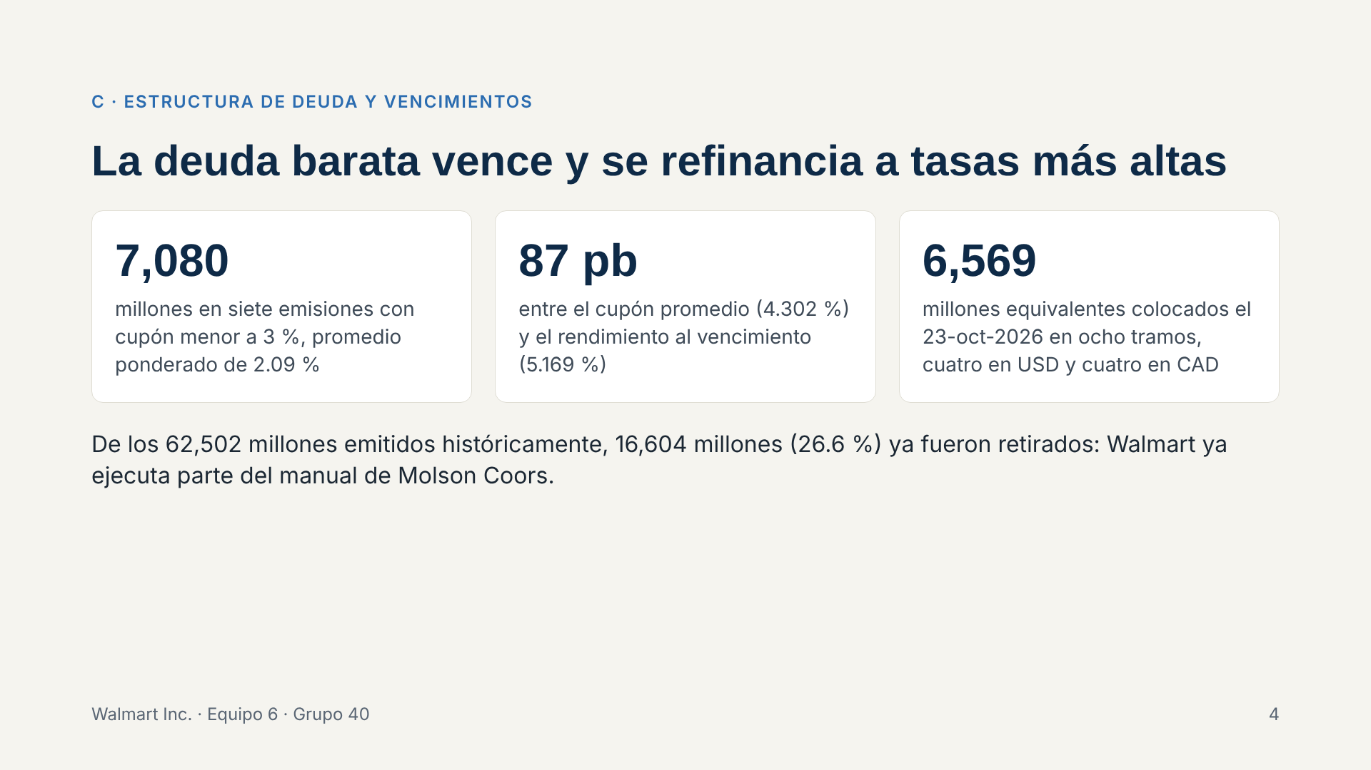
Notes:
Sección C del reporte. La brecha de 87 pb mide la repreciación pendiente de toda la cartera. Capturas 06 a 10 del anexo (Debt Structure y DSCOMP).

Slide 5
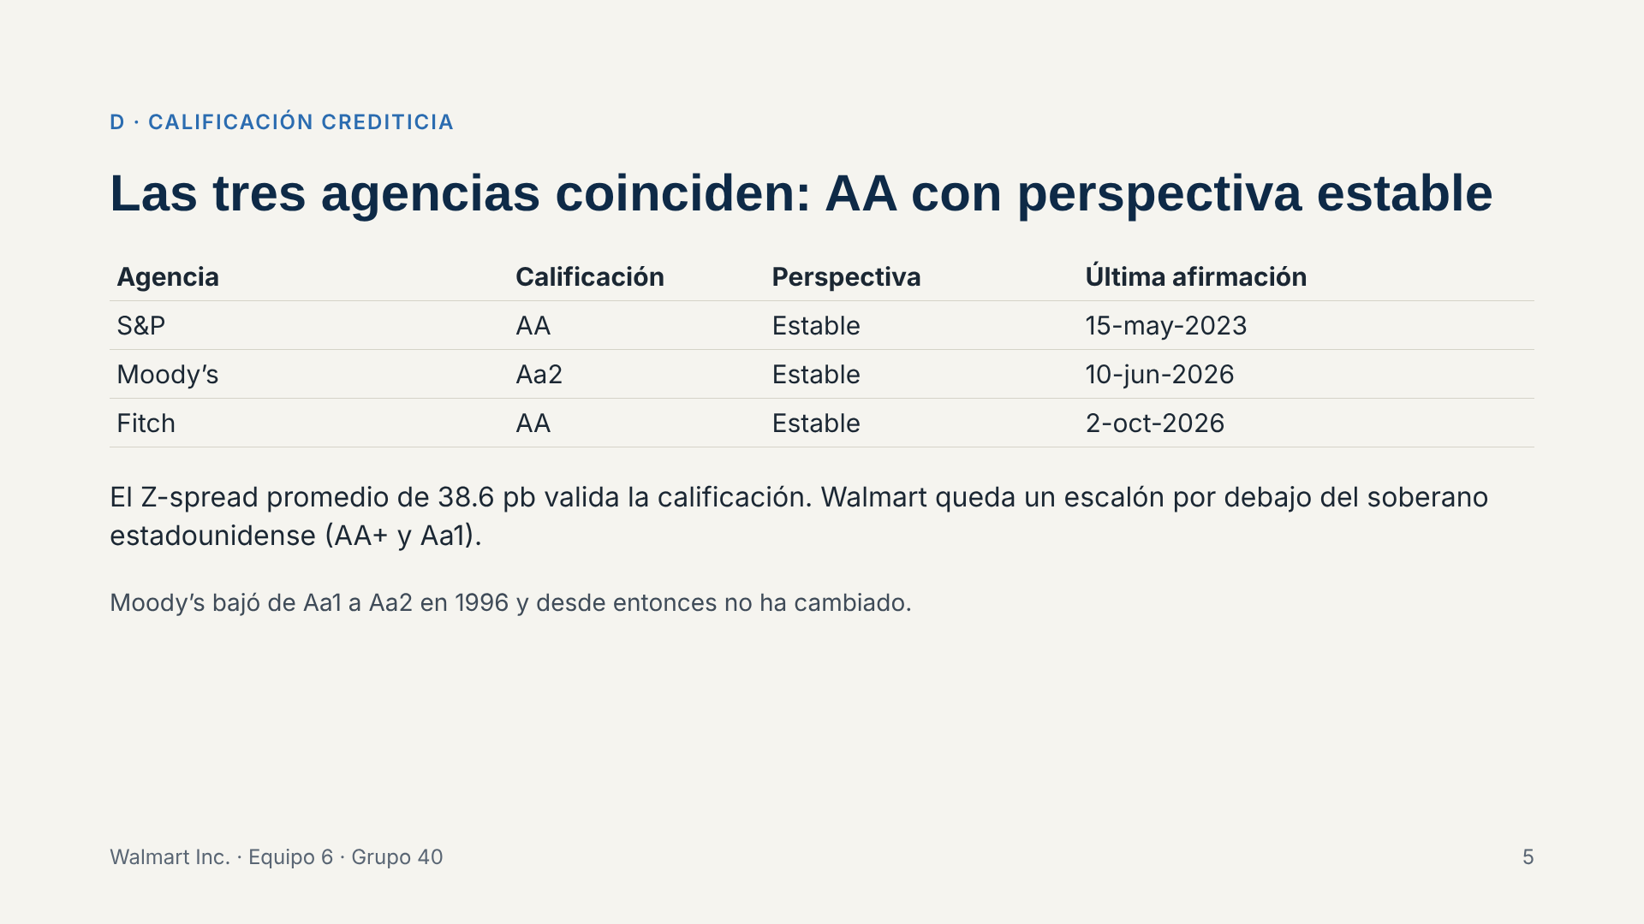
Notes:
Sección D del reporte. Fuente: LSEG Issuer Ratings (capturas 11 a 14 del anexo). DBRS descontinuó su calificación no solicitada el 24-oct-2024.

Slide 6
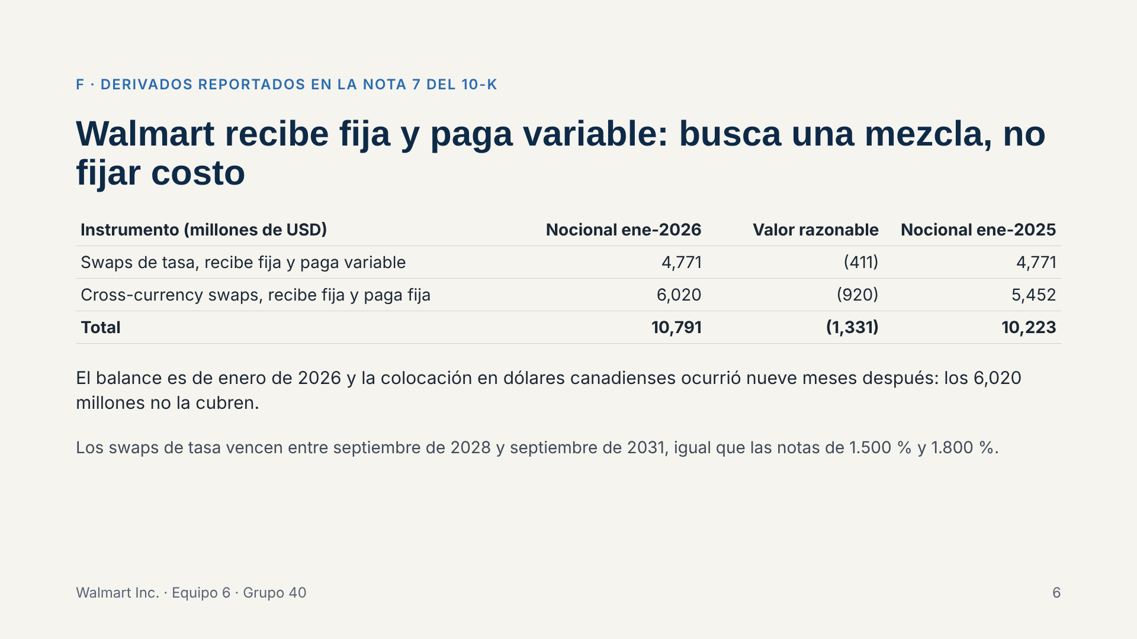
Notes:
Sección F del reporte. Fuente: 10-K del ejercicio fiscal 2026, nota 7 (en la carpeta 09_datos/sec del repositorio).

Slide 7
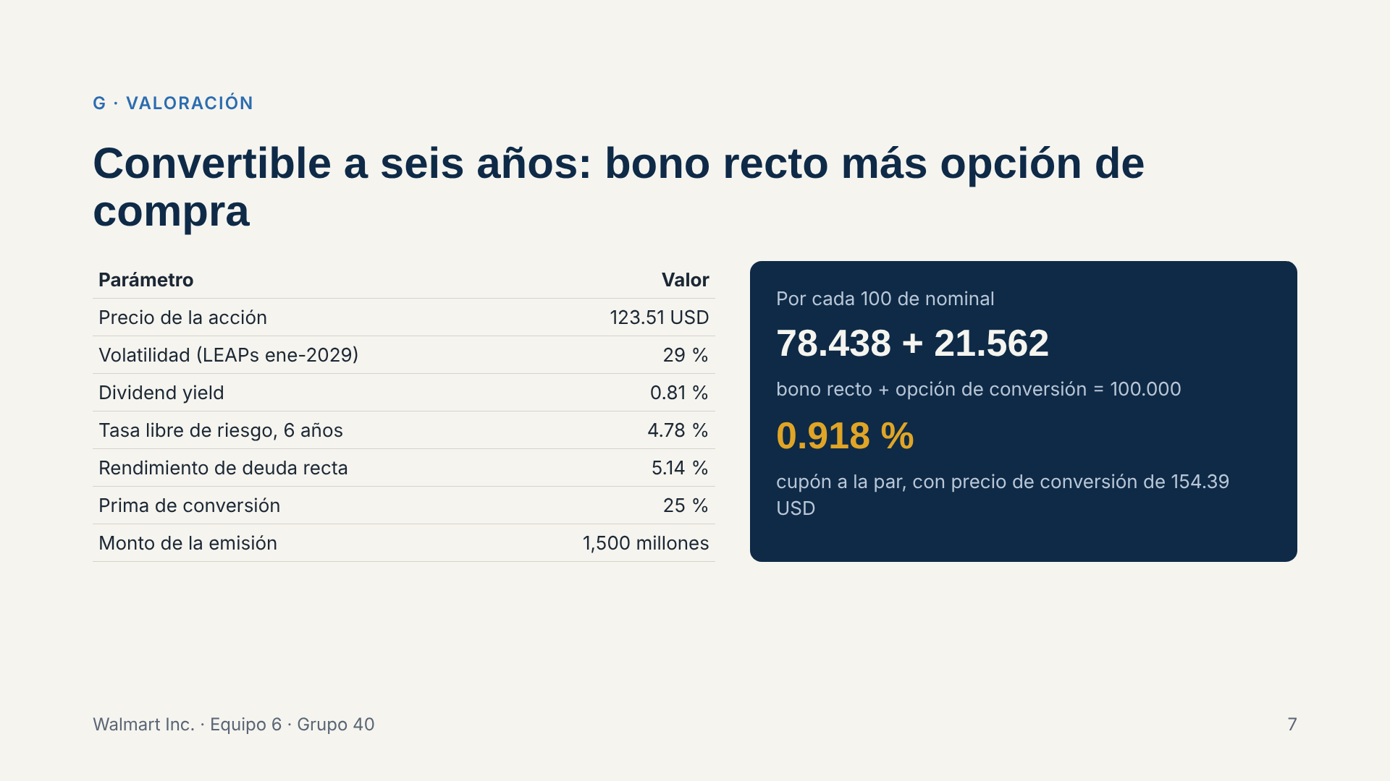
Notes:
Sección G del reporte. Se replica la estructura de Molson Coors de junio de 2007 (seis años, 25 % de prima). El cupón a la par se resuelve por bisección y la opción se valúa con Black-Scholes con dividend yield. Cálculo en wmt_derivados.py y en la calculadora HTML.

Slide 8
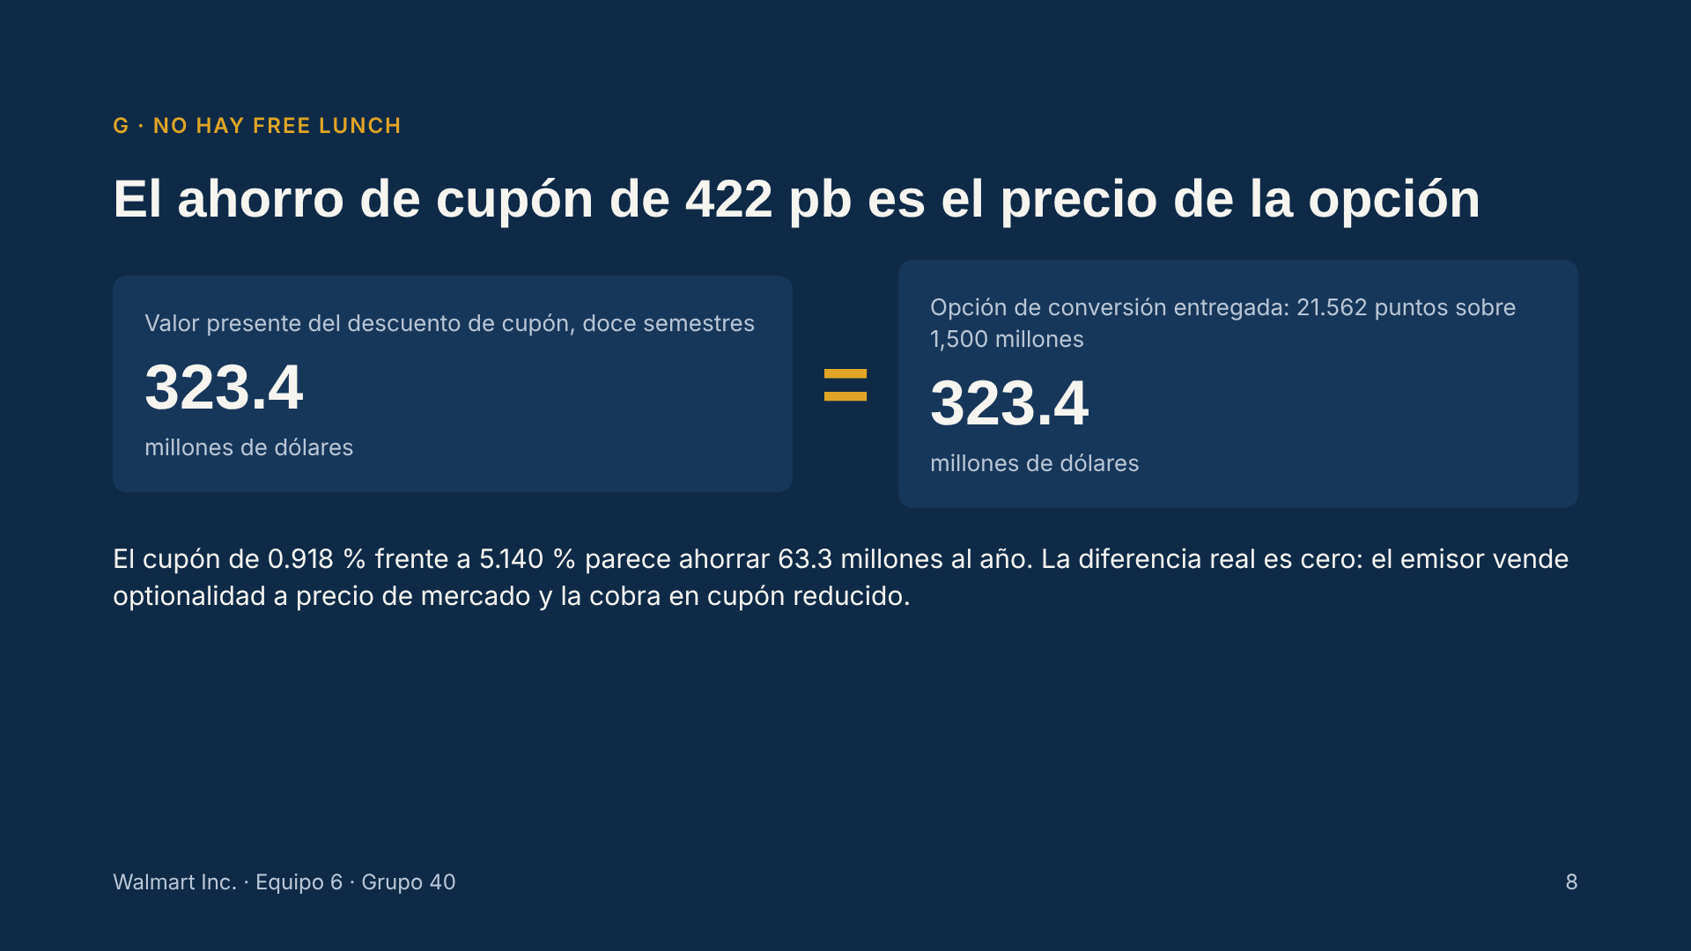
Notes:
Idea central del caso: convertible = bono recto + opción call sobre la acción. Que el instrumento cotice a la par es precisamente la condición de que ambas cantidades coincidan; la identidad se sostiene con cualquier volatilidad.

Slide 9
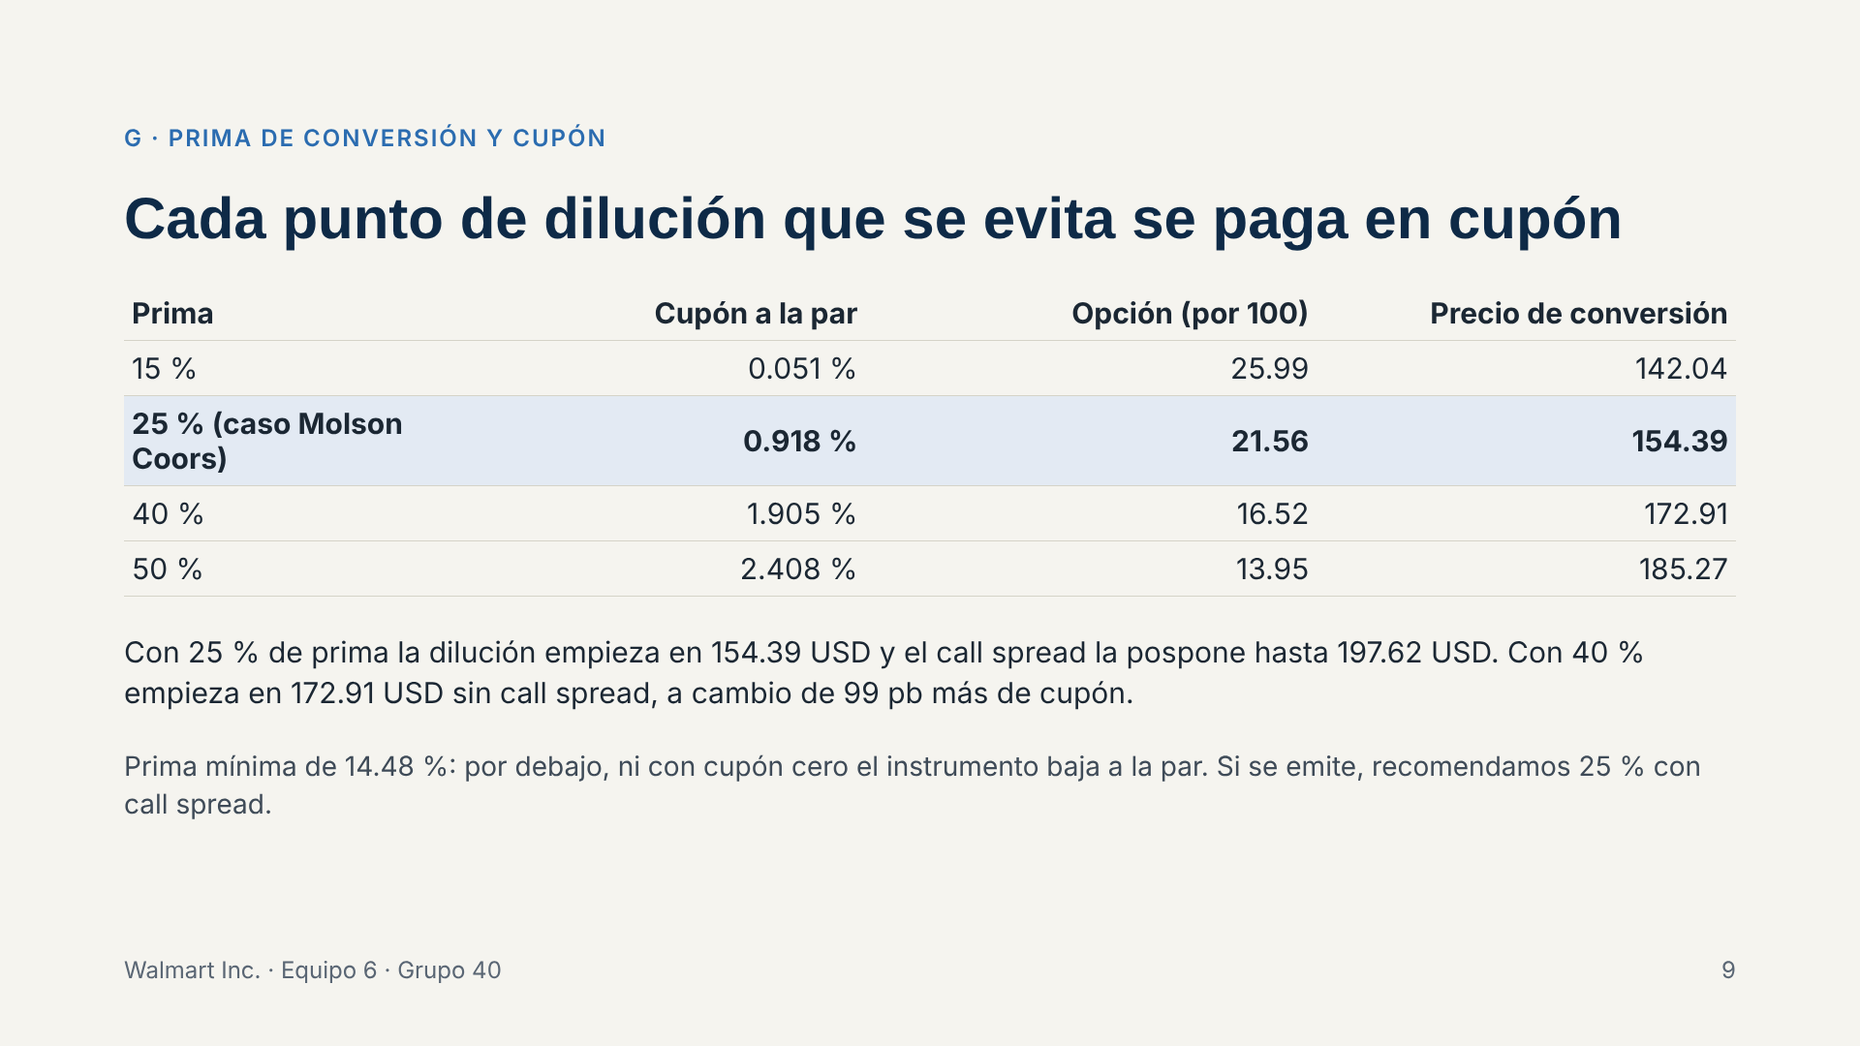
Notes:
Sección G del reporte, pregunta guía del caso: qué prima de conversión y cupón conviene. Como no hay free lunch, la elección es una decisión sobre dilución y no sobre costo. Cálculo con el mismo modelo, volatilidad de 29 % y rendimiento de deuda recta de 5.14 %.

Slide 10
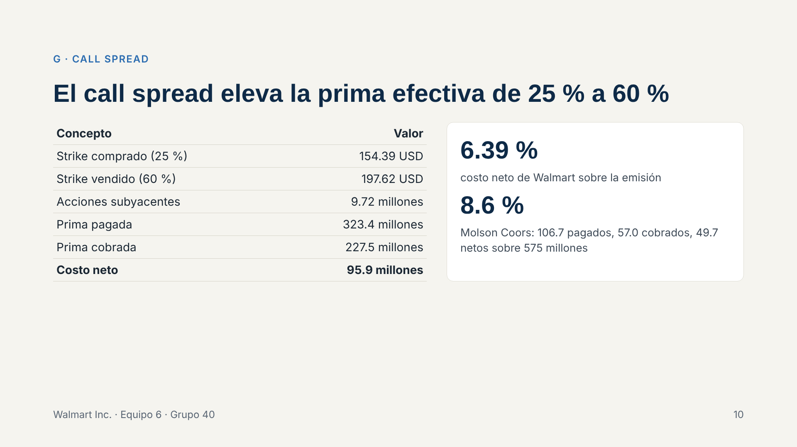
Notes:
No hay dilución mientras la acción no supere 197.62 USD; por encima reaparece. Walmart sale relativamente más barato porque su sesgo de volatilidad es menos pronunciado.

Slide 11
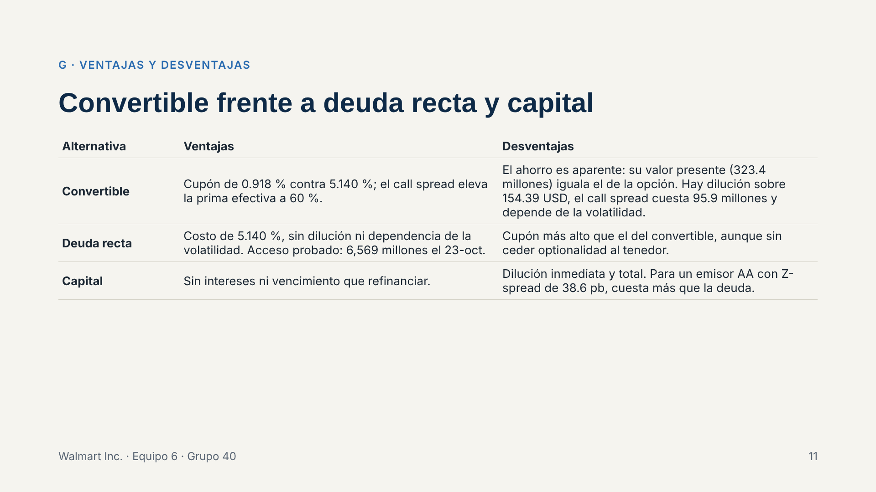
Notes:
Pregunta guía del caso: ventajas y desventajas del convertible frente a deuda recta o capital. Tabla de la sección G del reporte.

Slide 12
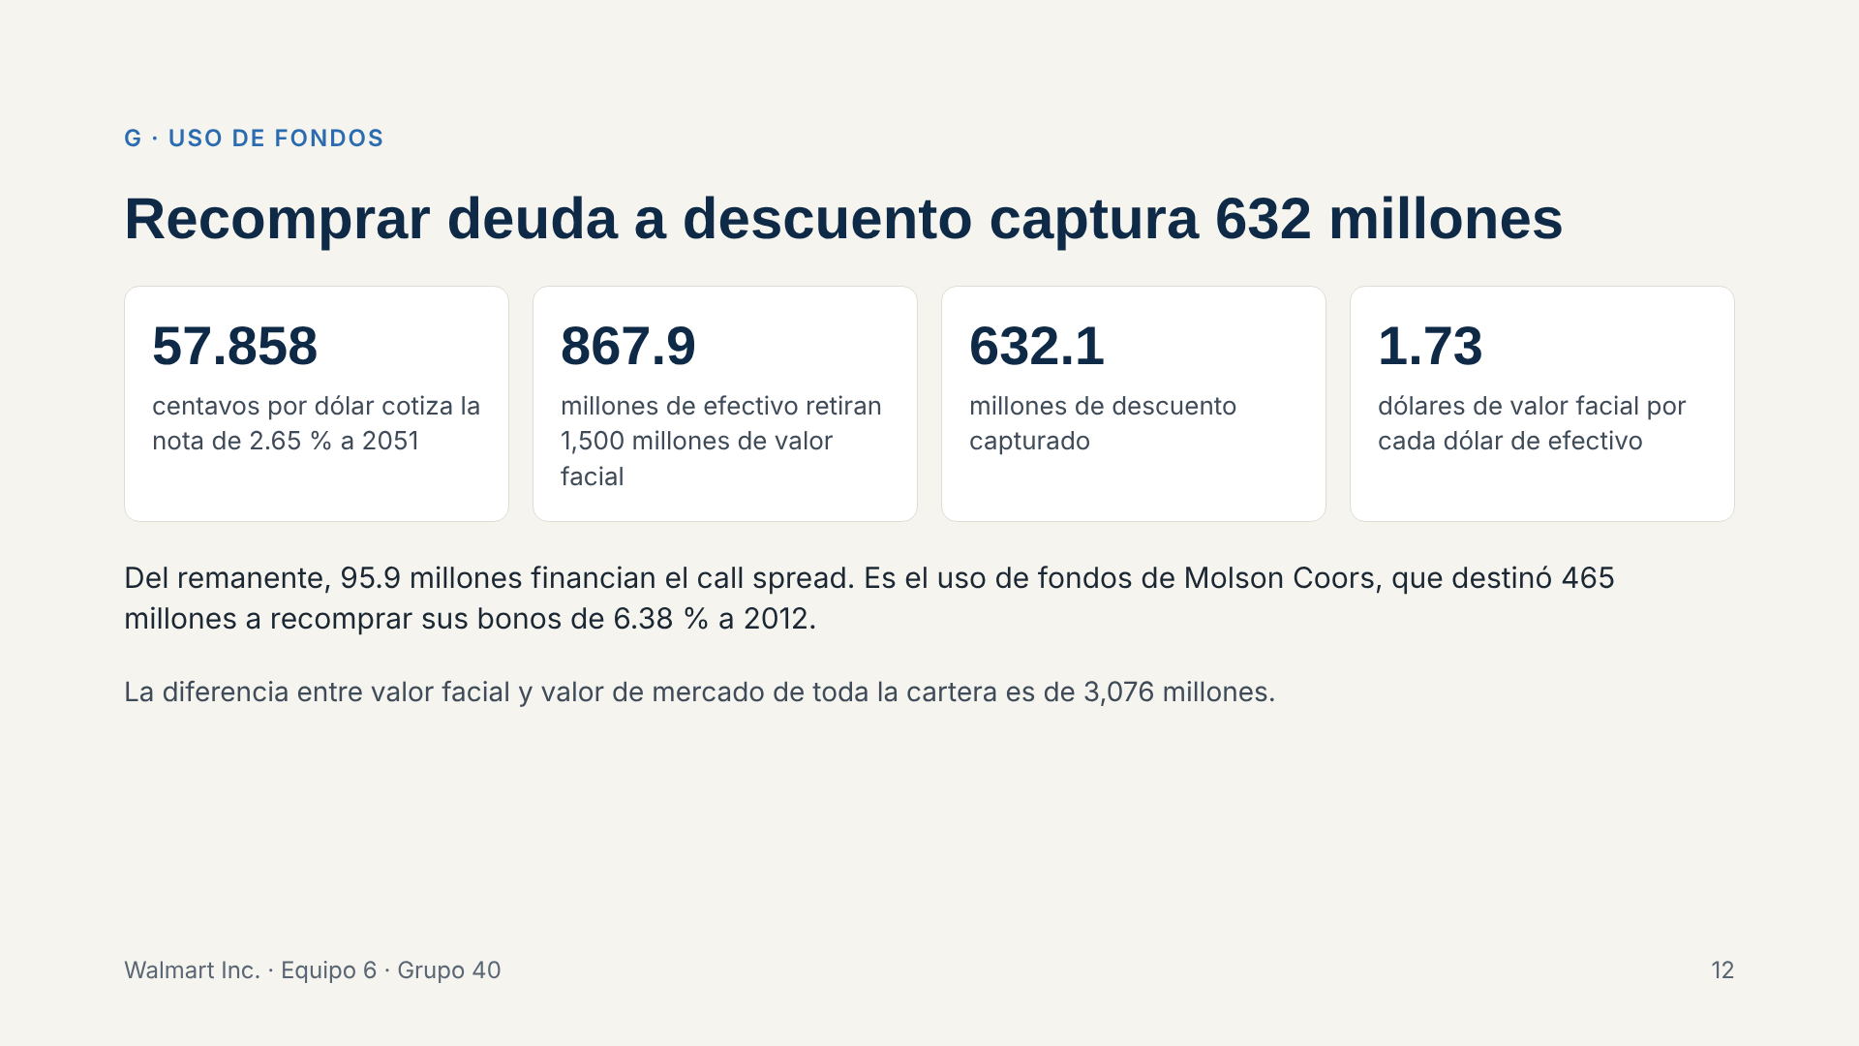
Notes:
Pregunta guía del caso: para qué se usan los fondos. La ganancia no depende de ninguna opinión sobre la acción ni sobre las tasas. Riesgo: que el mercado absorba el volumen sin mover el precio en contra.

Slide 13
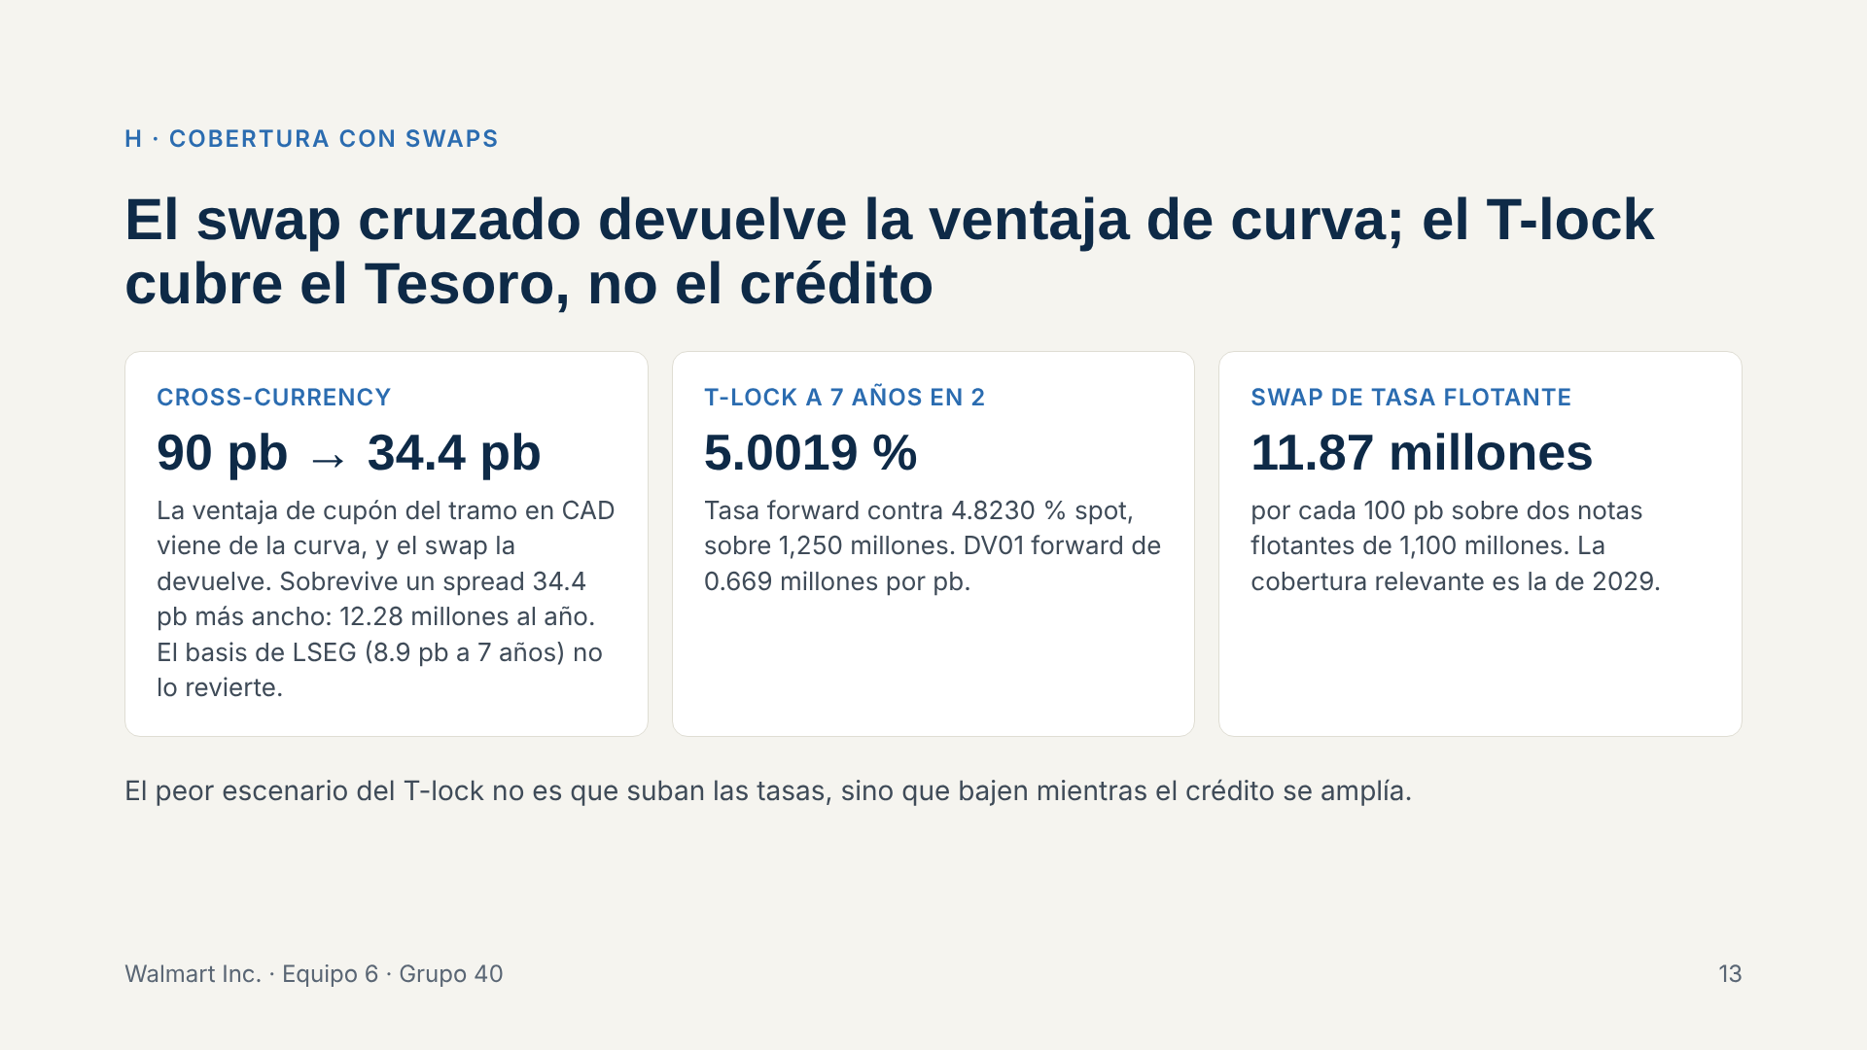
Notes:
Sección H del reporte. Valuación sobre la curva del Tesoro descontada por bootstrapping, pagos semestrales. Basis CAD/USD de LSEG del 6-nov-2026: -14.8 pb a 3 años, -11.6 a 5, -8.9 a 7 y -5.1 a 10; para revertir la conclusión tendría que aportar 34.4 pb. Cálculo en wmt_swaps.py.

Slide 14
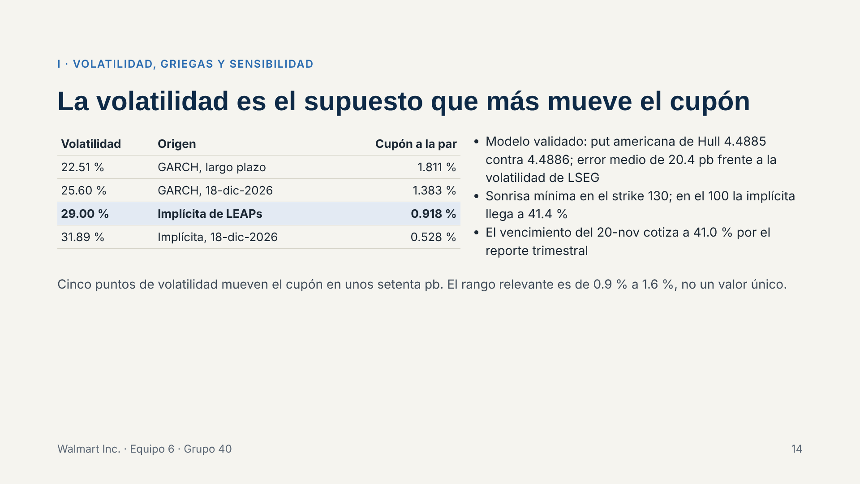
Notes:
Secciones I y J del reporte. Árbol binomial CRR de 800 pasos con dividendo discreto (escrow), Black-Scholes-Merton y GARCH(1,1) por máxima verosimilitud. La identidad de no free lunch se sostiene con cualquier volatilidad; lo que cambia es la magnitud del supuesto ahorro. Calculado en wmt_derivados.py, garch_wmt.py y en el Rmd.

Slide 15
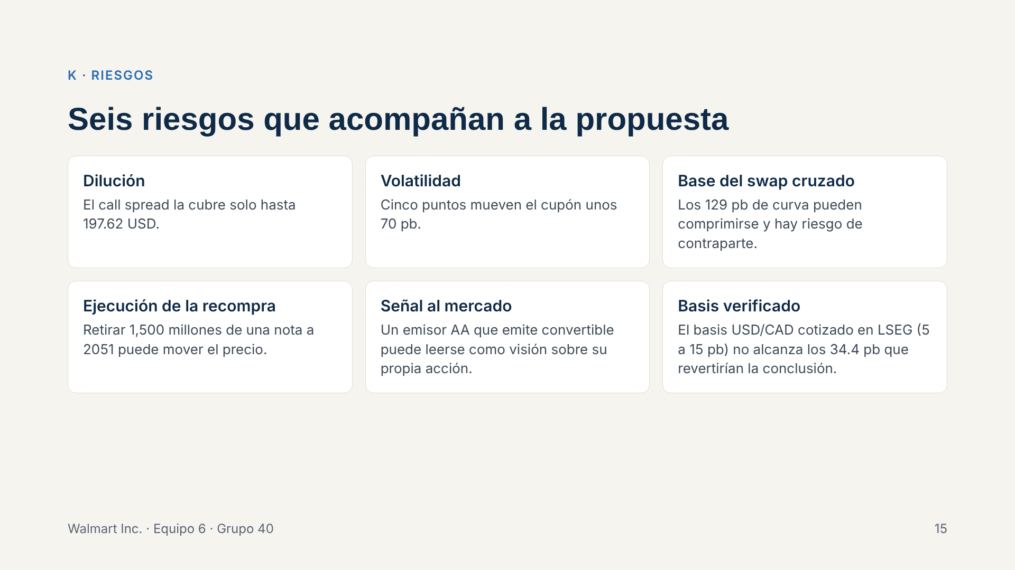
Notes:
Sección K del reporte.

Slide 16
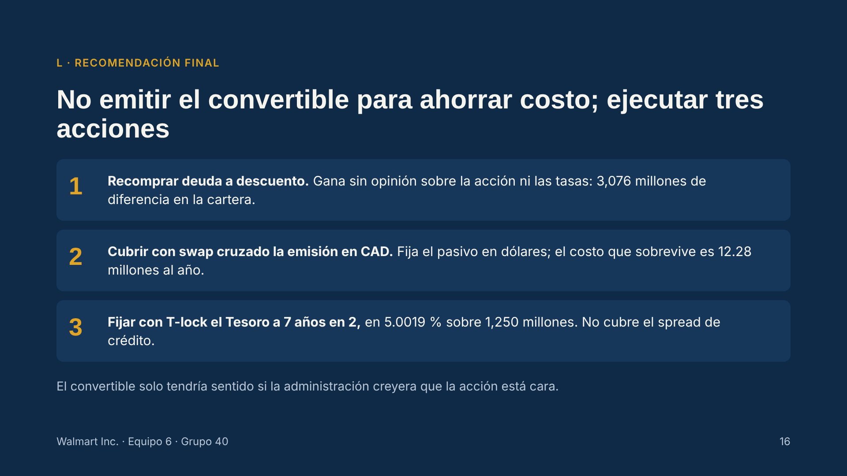
Notes:
Sección L del reporte. Las acciones 2 y 3 salen de la sección H. Fuera del supuesto de visión de la administración, el convertible traslada valor del emisor al tenedor sin compensación.

Slide 17
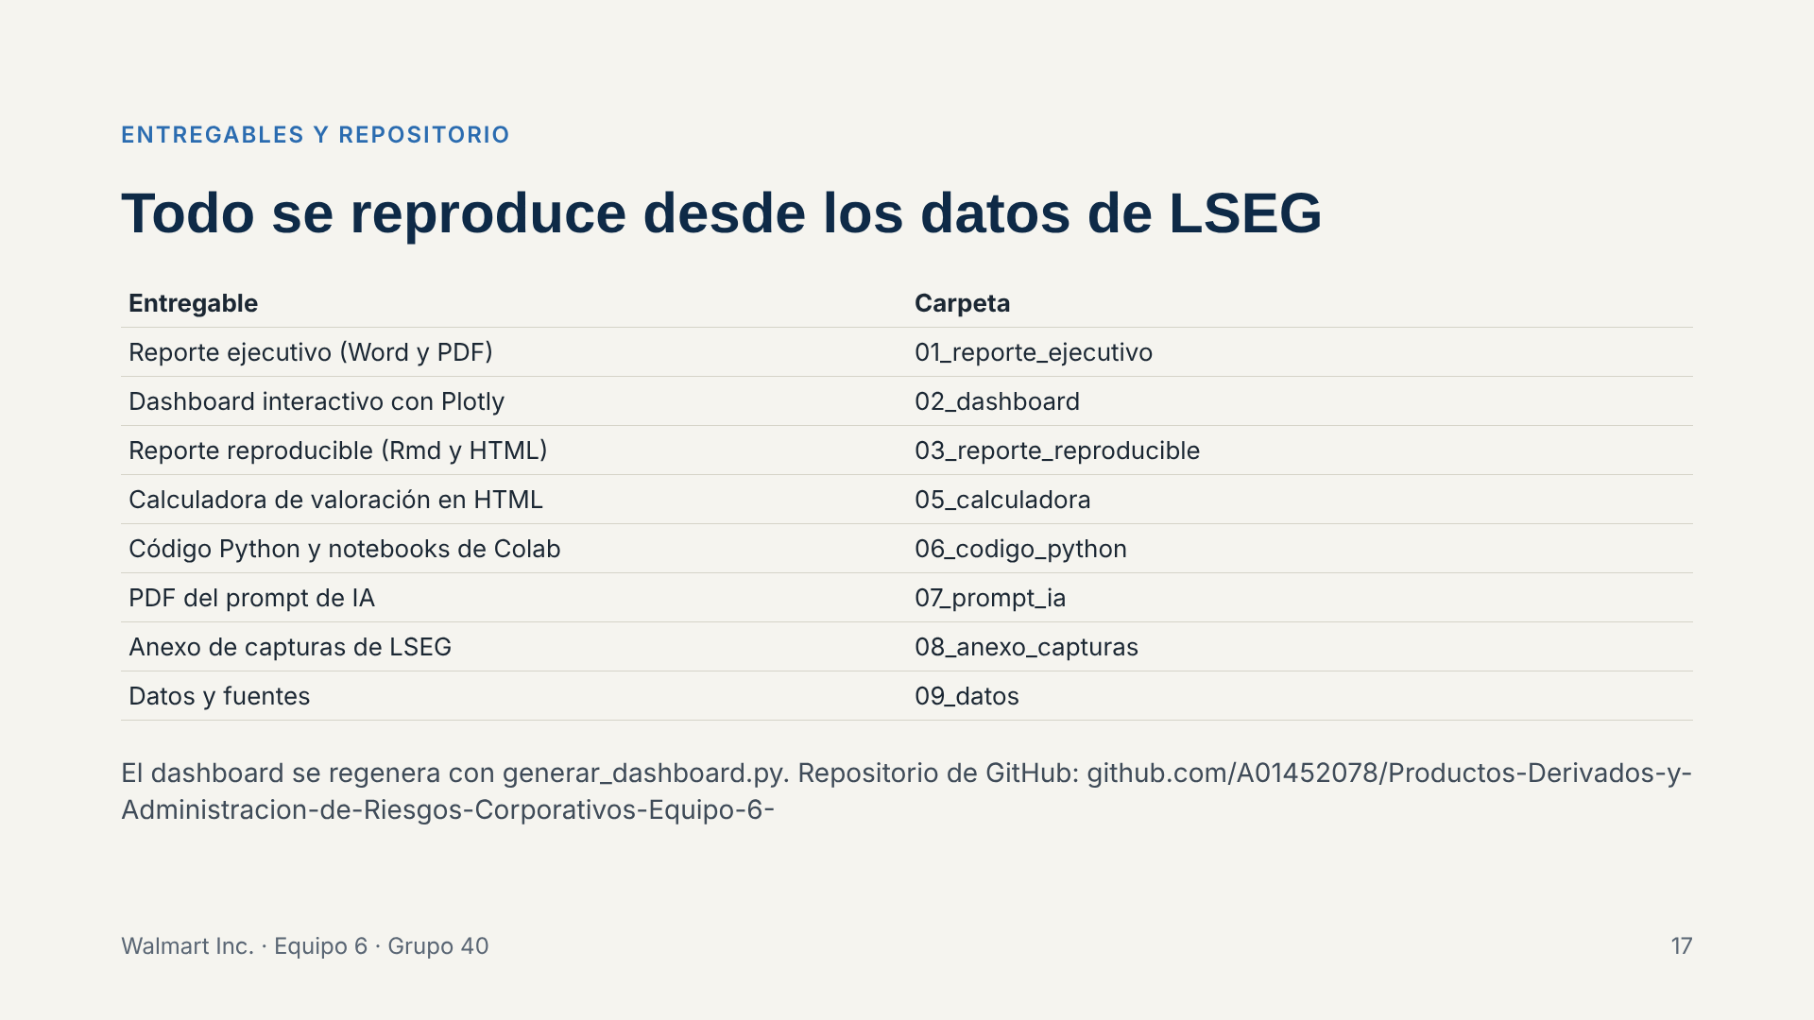
Notes:
Repositorio público del equipo en GitHub. La carpeta Proyecto Final contiene los entregables.

